Slide 1


Інтегровані курси громадянської та історичної освітньої галузі як засіб формування громадянознавчих знань і вмінь учнів
Тетяна Ремех, завідувачка відділу суспільствознавчої освіти
Інституту педагогіки НАПН України, кандидат педагогічних наук, вчитель-методист

Slide 2

ГАЛУЗЕВЕ ІН – СИНТЕЗ: ІУ + ВІ + ГО
контент-орієнтований
діяльнісно-орієнтований
ціннісно-смисловий
ЯК ІНТЕГРУВАТИ
збірка з однакових пазлів
додавання до одного головного предмета
об’єднання навколо тем, проблем чи категорій
ДС: НАСКРІЗНІ ЛІНІЇ = ЗМІСТОУТВОРЕННЯ
людина і природа
людина і світ матеріальних речей
людина і суспільство
людина і влада
людина і світ уявлень та ідей

Slide 3
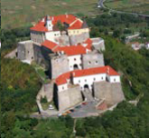
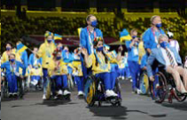
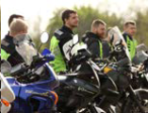
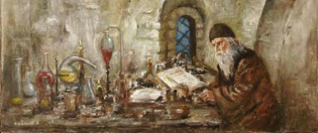

Особливості інтегрованого курсу ДІС
курс інтегрує історію України, всесвітню історії та громадянську освіту (про це свідчить назва та зміст програми)
зміст побудований на основі міжпредметної, внутрішньогалузевої і міжгалузевої інтеграції
громадянознавчий складник програми розкривається, конкретизується на прикладах історичного матеріалу – це збагачує й урізноманітнює матеріал, дає змогу учням цілісно подивитись на людину і суспільство у послідовному розвитку – в минулому, сьогоденні і майбутньому
інтеграція як основа досягнення очікуваних результатів відбувається і через зміст, і через види діяльності учнів
підходи до реалізації інтеграції різні в 5 та 6 класі; спільне – інтеграція відбувається навколо наскрізних для історії і громадянської освіти понять і вмінь

Slide 4
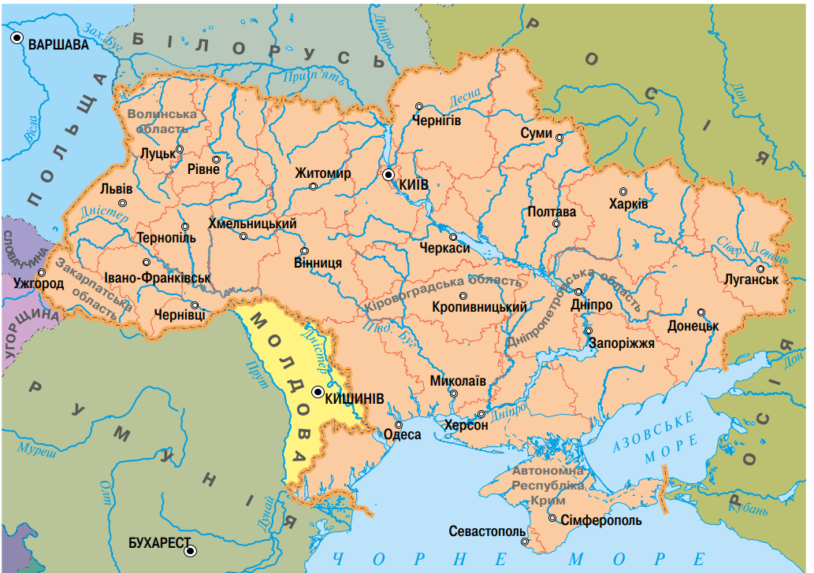
5 клас – курс пропедевтичний (вступний)
формування в учнів початкових уявлень про минуле й сьогодення, елементарних умінь роботи з різними джерелами
фрагментарне дослідження історичних подій, явищ, процесів
дотримання наступності та поступовості у формуванні уявлень і вмінь учнів
орієнтація логіки розгортання курсу, як і відібраного змісту на розвиток інтересу учнів до предмета і мотивації до його вивчення
включені у зміст програми історичні події, персонажі, громадянознавчі поняття тощо збалансовані як з погляду загальної / регіональної історії та сучасного життя суспільства, так і полікультурності, багатоперспективності минулого й сьогодення
історичний та громадянознавчий складники тісно переплетені в навчальному матеріалі

Slide 5

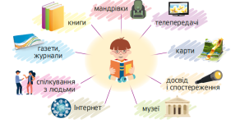
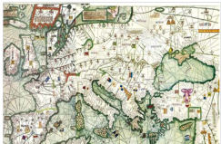
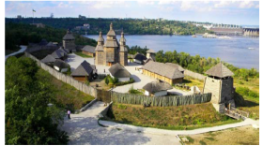
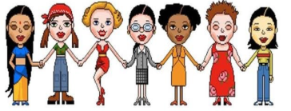
Модельна навчальна програма інтегрованого курсу
«Досліджуємо історію та суспільство» (5 клас)
ВСТУП
Розділ 1. ІСТОРИЧНИЙ ЧАС І ПРОСТІР:
Де і Коли
Розділ 2. ДЖЕРЕЛА ІНФОРМАЦІЇ. ІСТОРИЧНІ ДЖЕРЕЛА
Як вивчається
Розділ 3. МАНДРІВКИ У МИНУЛЕ УКРАЇНИ
Що вивчається
Розділ 4. ІСТОРІЯ НАВКОЛО НАС
Як улаштоване і розвивається
Розділ 5. РОЗМАЇТТЯ УКРАЇНИ
Як улаштоване і розвивається

Slide 6
Громадянознавчий складник у підручнику для 5 класу
Спосіб інтеграції | Приклади тем (параграфів) | Питання теми
«вкраплення» громадянознавчих понять і сюжетів в теми історичного змісту | § 4. Як пов’язані історія і простір | 1. Яким є простір життєдіяльності людини 2. Що розуміють під простором у географії та історії 3. Як пов’язані людина і довкілля
 | § 21. Як змінювалися село і місто від минулого до тепер | 1. Як жили мешканці села в минулому 2. Як жили люди в містах 3. Як розвиваються сучасні села і міста
комбінування в темах історичних та громадянознавчих знань (понять) і вмінь (змішаний зміст) | § 1. Як люди живуть у спільнотах і суспільстві | 1. Чому кожна людина неповторна особистість 2. Що об’єднує людей у спільноти і суспільство
 | § 19. Коли і як утворилася сучасна Українська держава | 1. Що таке незалежність держави 2. Як розпочалась історія суверенної України 3. Як громадяни шанують державну незалежність нашої держави

Slide 7
Модельна програма «Досліджуємо історію і суспільство»
(6 клас)
Вступ
Розділ 1. Життя людей у первісні часи
Розділ 2. Цивілізації Давнього Сходу
Розділ 3. Антична грецька цивілізація та її сусіди
Розділ 4. Стародавній Рим та його сусіди
Розділ 5. Людина в природі, суспільстві, громаді, державі

Slide 8
Особливості змісту в 6 класі
історичний контекст – історія стародавнього світу
важлива для формування в учнів основ розуміння історії людства, ціннісних орієнтацій, особистісних переконань, у ширшому значенні – основ загальної культури
дає змогу учням зрозуміти перші етапи поступу людства, усвідомити безперервність, тяглість суспільних явищ, процесів, побачити полікультурність, багатоперспективність розвитку давніх цивілізацій, робити аргументовані висновки про зв’язок минулого та сьогодення
на матеріалі історії Стародавнього світу учні поглиблюють і вдосконалюють закладені у 5 класі наскрізні навички і компетентності через перенесення їх у більш складний історичний контекст
громадянознавчий зміст
через «вкраплення» та комбінування
шляхом розкриття зв’язків минулого і сучасності на прикладах зміни найважливіших явищ і процесів суспільного життя (становлення людських спільнот, держави, права, демократії, прав людини, інституту громадянства, органів влади тощо)
через окремий розділ V програми «Людина у довкіллі, суспільстві, державі в минулому і тепер», що підсумовує вивчення учнями інтегрованого курсу адаптаційного циклу, в якому превалює громадянознавчий зміст, а історичні поняття та окремі сюжети включені точково

Slide 9
Громадянознавчий складник у програмі та підручнику для 6 класу
П Р О Г Р А М А | Розділ V. Людина у довкіллі, суспільстві, державі в минулому і тепер | П І Д Р У Ч Н И К | Розділ 5. Людина в природі, суспільстві, громаді, державі
 | Вплив людини на довкілля в минулому і тепер Сталий розвиток – від ідеї до повсякдення. Глобальні цілі і поведінка людини |  | § 44–45. Як співіснують людина і природа від минулого дотепер 1. Як природа впливає на життя людини й суспільства 2. Яким є вплив людини на довкілля в минулому й тепер 3. Чому сталий розвиток важливий сьогодні і в майбутньому 4. Що таке Глобальні цілі сталого розвитку ООН
 | Спільнота, громада в минулому і тепер. Самоврядування. Громадські ініціативи |  | § 46. Яка роль громади в житті людей і суспільства 1. Чому громада важлива для людини в минулому й тепер 2. Що таке територіальна громада і місцеве самоврядування 3. Навіщо потрібні громадянські ініціативи
 | Шкільна спільнота. Правила та процедури освітнього закладу. Академічна доброчесність |  | § 47. Як живе шкільна спільнота 1. Що розуміємо під шкільною спільнотою 2. Які правила і процедури існують у школі 3. Для чого потрібна академічна доброчесність
 | Становлення прав людини. Права людини як загальнолюдська цінність. Забезпечення прав дитини. Правові способи захисту прав людини і прав дитини |  | § 48–49. Чому права людини є цінністю 1. Як відбувалося становлення прав людини 2. Чому права людини вважають загальнолюдською цінністю 3. Як у світі забезпечують права дитини 4. Як захистити права людини і права дитини
 | Толерантність. Подолання дискримінації в минулому і тепер. Прояви мови ворожнечі |  | § 50. Як живе різноманітне суспільство 1. Чому важливо виявляти толерантність 2. Які прояви дискримінації в минулому й тепер 3. У чому загроза мови ворожнечі

Slide 10

Діяльнісна інтеграція
підготовка учнями коротких (1–2 хв.) усних повідомлень: підвищують їхню зацікавленість матеріалом та сприяють розвитку низки наскрізних умінь і ключових компетентностей
пошукові завдання: пошук учнями інформації у різних джерелах (підручнику, довідниках, інтернет-джерелах тощо), систематизація, оцінювання якості та достовірності інформації з допомогою вчителя та/або за ґрунтовною його інструкцією з дотриманням учнями алгоритму: 1) пошук/опрацювання інформації з різних джерел щодо тлумачення поняття; 2) обговорення набутої інформації в класі; 3) вироблення з допомогою вчителя визначення поняття; порівняння його з підручником, словником тощо
практичні завдання: розв’язання і складання хронологічних задач, креслення схем і таблиць, заповнення контурних карт, створення медіатекстів із допомогою вчителя/за зразком/самостійно
завдання для розвитку критичного та системного мислення: аналіз і оцінка інформації різноманітних джерел; формулювання запитань до джерела в цілому та поданої в ньому інформації; розрізнення фактів і суджень у запропонованому тексті/медіатексті; оцінка запропонованих/знайдених джерел
творчі завдання: створення нових навчальних продуктів, поєднуючи набуті знання і вміння з особистісними поглядами на історичне минуле й сьогодення: віртуальні екскурсії; усні/письмові твори-роздуми, малюнки, макети, рольові, імітаційні ігри тощо
обговорення та дискусії на основі відкритих та контроверсійних питань історії та суспільного життя: висловлення власних суджень щодо тих чи тих історичних особистостей, вчинків людей, підбір аргументів для захисту власної позиції, участь в обговоренні з дотриманням правил дискутування, діалоги з переконанням інших
індивідуальні/групові проєкти: планування власної діяльності на певний проміжок часу, планування співпраці з іншими у проєкті, дослідницька діяльність, співпраця з реалізації проєкту та досягнення результатів, презентація результатів проєкту

Slide 11

Обговорення і дискусії
проводять на основі відкритих та контроверсійних питань історії та суспільного життя
передбачають
висловлення учнями власних суджень щодо подій, явищ, історичних особистостей, вчинків людей
участь учнів у діалозі
добір та висловлення аргументів / контраргументів для означення й захисту власної позиції
формулювання висновків
дотримання правил дискутування
розвиток соціальних / комунікативних навичок
удосконалення мовленнєвих навичок
розвиток критичне мислення
розвиток емоційно-ціннісної сфери учнів через виявлення власного ставлення
створення цілісної картини світу: інтегрування знань з історії та громадянської освіти, долучення власного життєвого досвіду

Slide 12
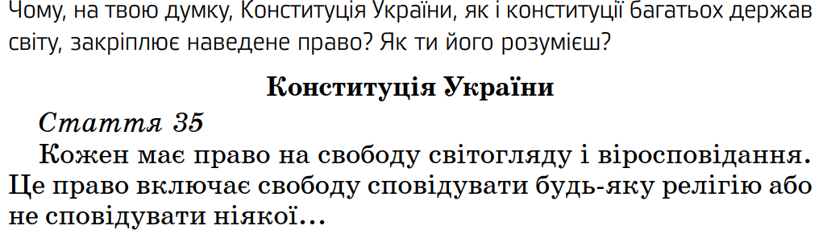
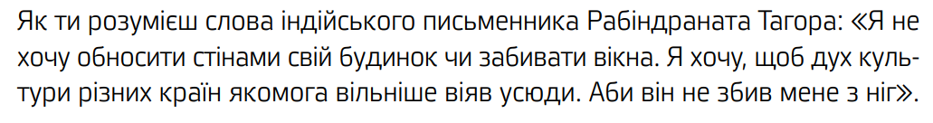
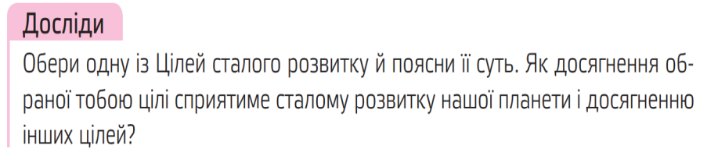
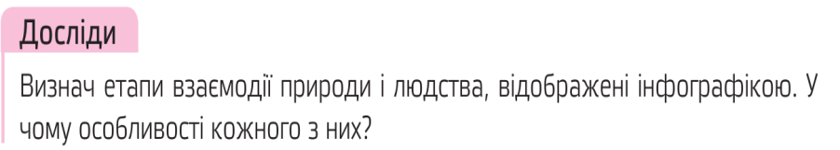
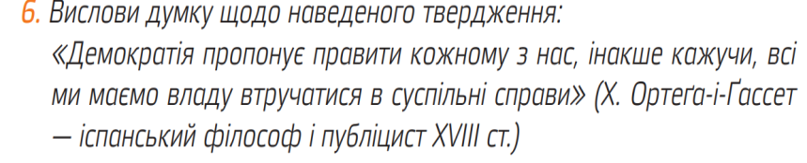
Обговорення і дискусії: приклади завдань і запитань
5 | Як я розумію унікальність та неповторність кожної людини? Що таке взаємодія культур? Яких правил слід дотримуватися під час організації та в ході подорожей до пам’яток історії та культури, туристичних об’єктів?
6 | Що означає жити в суспільстві? Навіщо потрібна влада в суспільстві? Навіщо мені / нам громадський простір? Сталий розвиток – обмеження чи ощадливість? Які моделі поведінки є дружніми до довкілля? Яку роль відіграє ініціатива людини в захисті власних прав? Що для мене значить громада?
«Обговоріть у класі» (передбачають актуалізацію знань і уявлень учнів із теми)
«Поміркуйте» (обговорення після опрацювання тексту відповідного пункту параграфа підручника)
«Досліди» (дослідження явищ і процесів, життєпису постатей)
«Перевір себе» (узагальнення й систематизація)

Slide 13
Дякую за увагу!

